Slide 1


NÁZEV ŠKOLY: | Masarykova základní škola a mateřská škola Melč, okres Opava, příspěvková organizace
ČÍSLO PROJEKTU: | CZ.1.07/1.4.00/21.2623
AUTOR: | Mgr. Vladimír Rychlý
NÁZEV: | VY_32_Inovace_Informatika_1
ČÍSLO DUM: | 9
TÉMA: | Program WebDwarf – úprava pozadí a vložení videa z youtube.com
ROČNÍK: | 9.
OBDOBÍ REALIZACE: | 4/2012

Slide 2
Anotace
Prezentace navazuje na předchozí kapitoly a popisuje krok za krokem vytvoření pozadí webové stránky v programu WebDwarf.
Následuje popis vložení videa ze stránek youtube.com do vlastních stránek.
Program WebDwarf je freeware a je určen pro tvorbu webových stránek pro začátečníky i bez předchozích zkušeností.
Odkaz pro stažení je v citacích na konci prezentace.

Slide 3
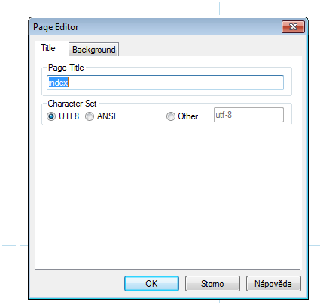
Barva pozadí stránky
Klikněte na plochu stránky v programu WebDwarf pravým tlačítkem myši.
V zobrazeném okně přepněte na Background.

Slide 4
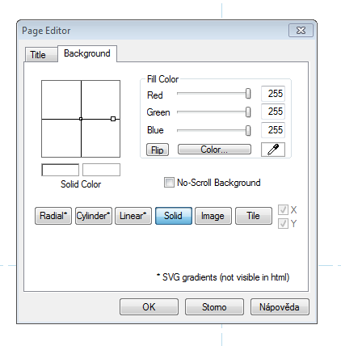
Tlačítkem Color pak můžete vybrat barvu pozadí stránky a potvrďte OK.

Slide 5
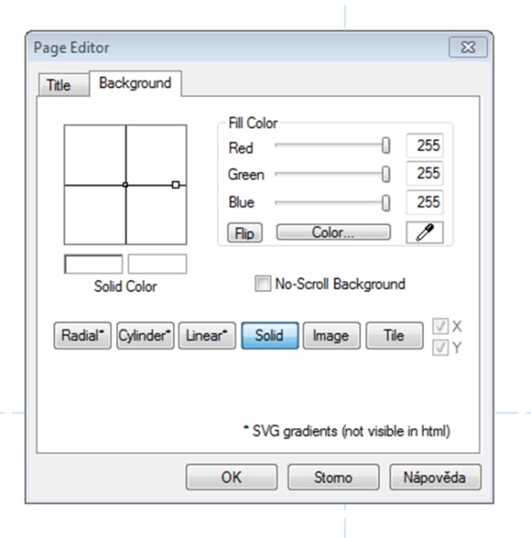
Obrázek jako pozadí
Přes tlačítko Image je možné vložit na pozadí obrázek.
S takto vloženým obrázkem není možné provést úpravy.
Ukážeme si jiný postup.

Slide 6
Obrázek jako pozadí
Vložte dostatečně velký obrázek přes běžné vkládání obrázků a tažením za roh ho zvětšete na požadovanou velikost.
Velikost můžete kdykoliv změnit, stejně tak můžete vyměnit obrázek.
Text pak umístěte přímo na obrázek.
Pozor na barvy, aby text na obrázku nezanikl.
Abyste s obrázkem na pozadí nepohnuli při práci s jinými objekty, doporučuji ho zamknout.

Slide 7
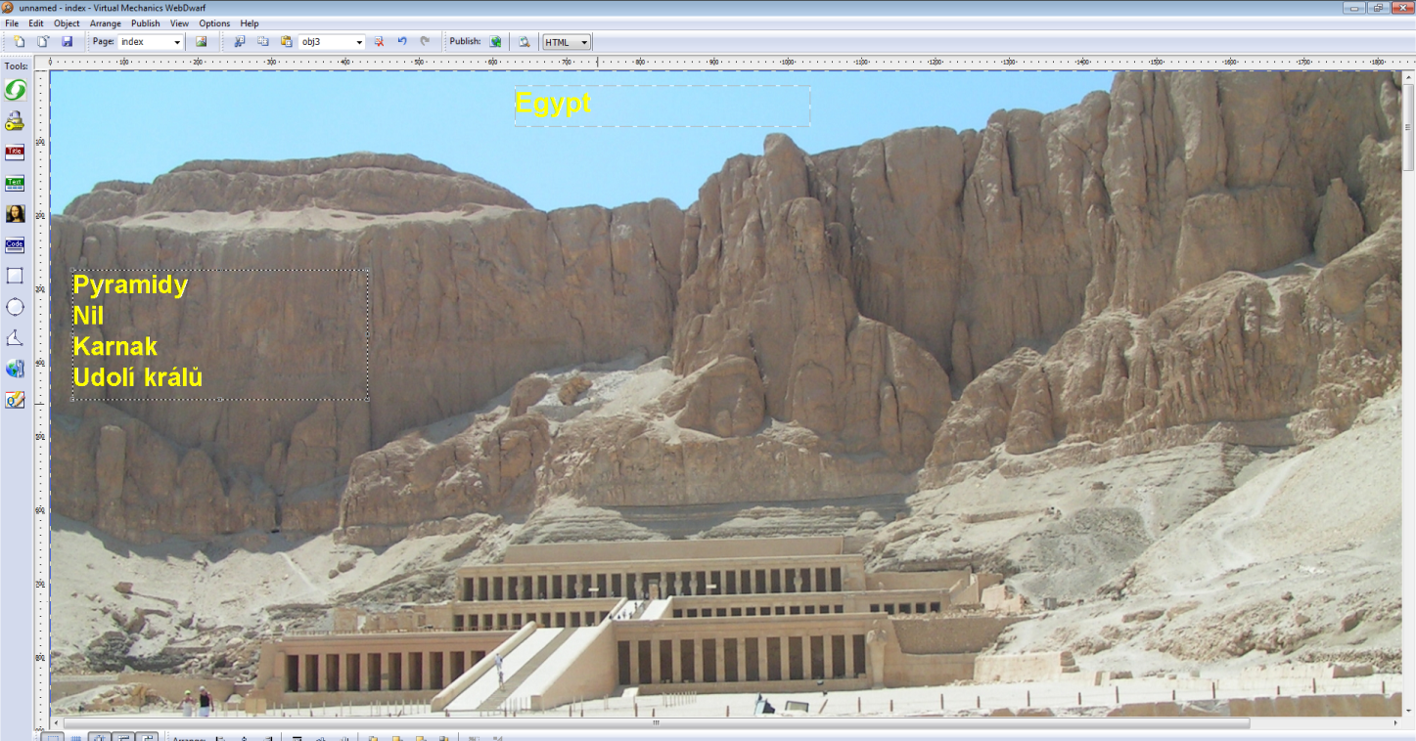
Zámek
Vkládání obrázků

Slide 8
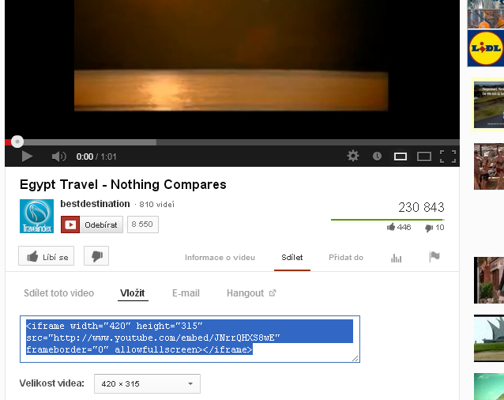
Vkládání videa z youtube
Na www.youtube.com si najděte požadované video
Klikněte na tlačítko
Sdílet
a pak na tlačítko Vložit a přes pravé tlačítko myši zkopírujte modře podtržený kód.

Slide 9
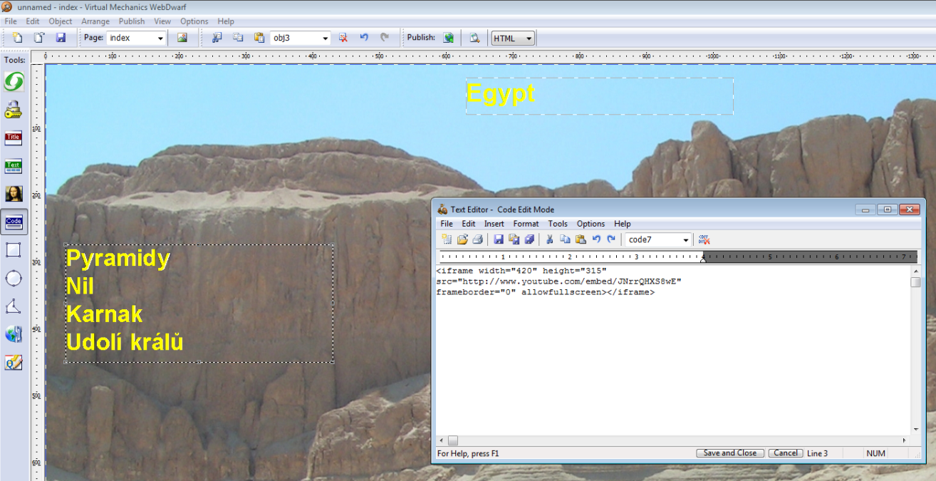
V programu WebDwarf klikněte na tlačítko Code a do okna vložte kód z youtube.com (CTRL + V, nebo pravé tlačítko myši a vyberte Paste).
Potvrďte Save and Close.
Tlačítko Code
Zkopírovaný kód

Slide 10
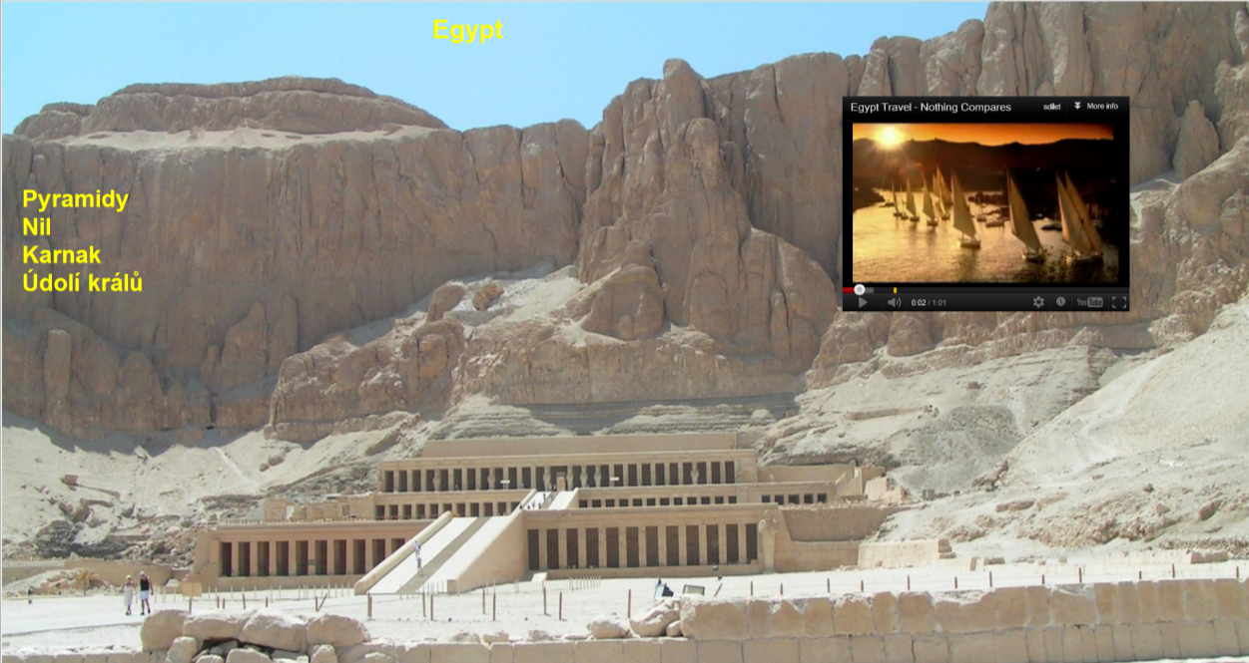
Rámeček s kódem teď umístěte na požadované místo na stránce.
Video uvidíte až na html stránce vytvořené tlačítkem Publish ve webovém prohlížeči.

Slide 11
Citace
Free Web Page Builder, Drag & Drop Website Design Program. Visual Web Design Tool | Website Building Software [online]. [cit. 2012-03-18]. Dostupné z: http://www.virtualmechanics.com/products/dwarf/
Použité video: Egypt Travel - Nothing Compares. <i>Youtube.com</i> [online]. [cit. 2012-04-13]. Dostupné z: http://www.youtube.com/watch?v=JNrrQHXS8wE&amp;feature=fvst
Fotografie vlastní

